Slide 1
Image Captioning
De CNN + LSTM au Transformer — un projet from scratch en PyTorch
Mohamed Aymane
Trois décodeurs · un seul pipeline · comparaison complète
Notes:
Objectif : construire, comprendre et comparer trois architectures de génération de descriptions d'images.

Slide 2
Le problème : faire parler une image
Un problème multimodal
L'entrée est une image, la sortie est du texte : le modèle doit relier le monde visuel et le monde du langage.
Voir — reconnaître les objets (chien, plage, eau).
Comprendre — saisir les relations (le chien court sur le sable).
Parler — produire une phrase correcte, mot par mot.
Image (pixels)
Encodeur — « les yeux »
Décodeur — « la bouche »
« a dog runs on the beach »
Notes:
Analogie : décrire une photo au téléphone — les yeux voient, la bouche décrit.

Slide 3
Pourquoi c'est utile
1
Accessibilité
2
Conduite autonome
Décrire les photos aux personnes malvoyantes (alt-text automatique).
Expliquer la scène en mots : « un piéton traverse à gauche ».
3
Santé
4
Recherche & e-commerce
Brouillons de rapports pour radiographies, relus par le médecin.
Indexer les images par leur contenu, décrire les produits.
Notes:
Quatre familles d'applications concrètes.

Slide 4
Le pipeline du projet
1. Données
2. Features
3. Entraînement
4. Résultats
nettoyage · vocabulaire
splits par image
ResNet50 gelé
précalculées une fois
teacher forcing
early stopping · resume
BLEU · captions
heatmaps · tableaux
prepare_data.py
extract_features.py
train.py --model X
evaluate.py · inference.py
Décision clé : l'encodeur est gelé, donc les features sont précalculées → epochs ~10× plus rapides et comparaison équitable des trois décodeurs sur les mêmes données.
Notes:
Quatre étapes, quatre scripts. Les features précalculées sont la décision de design la plus rentable.

Slide 5
Données : Flickr8k
8 091
5
≈ 3 000
images
captions par image
mots de vocabulaire
Préparation du texte
Minuscules, ponctuation retirée, tokens spéciaux <start> <end> <pad> <unk>.
Vocabulaire construit sur le train uniquement (pas de fuite), fréquence ≥ 5.
Split 80 / 10 / 10 par image — les 5 captions d'une image restent ensemble.
Padding par batch et loss qui ignore <pad> (le bug classique évité).
Notes:
Flickr8k : assez petit pour itérer vite, assez riche pour apprendre.

Slide 6
Architecture 1 — CNN + LSTM (baseline)
ResNet50 pré-entraîné et gelé → un vecteur global de 2048 nombres.
Ce vecteur initialise l'état caché (h₀, c₀) du LSTM.
Génération mot par mot avec teacher forcing à l'entraînement.
Inférence : greedy search ou beam search (normalisé par longueur).
Limite : toute l'image doit tenir dans un seul vecteur.
Image 224 × 224
ResNet50 (gelé)
vecteur global (2048)
LSTM → « a dog runs … »
Notes:
Le modèle 'Show and Tell' (2015). Simple, rapide, mais goulot d'étranglement.

Slide 7
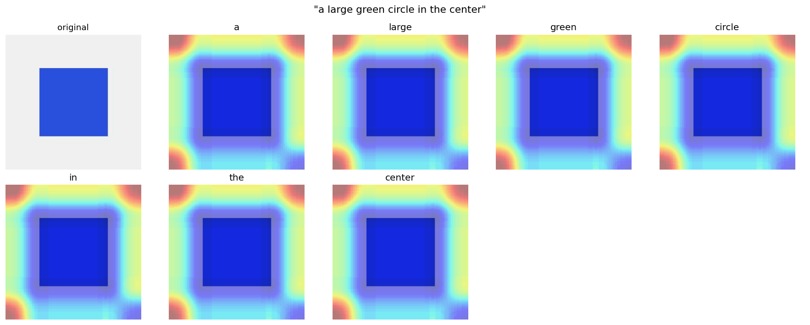
Architecture 2 — Attention de Bahdanau
L'image devient 49 régions (grille 7×7), chacune décrite par 2048 nombres. À chaque mot, le décodeur calcule un poids par région et « regarde » là où il faut.
Régularisation doublement stochastique : l'attention doit couvrir toute l'image. Bonus : les poids se visualisent en heatmaps — le modèle devient interprétable.
Exemple du pipeline de test (encodeur aléatoire) — à régénérer sur Flickr8k pour des heatmaps focalisées.
Notes:
'Show, Attend and Tell' (2015). Une heatmap par mot généré : où regarde le modèle quand il dit 'circle' ?

Slide 8
Architecture 3 — Décodeur Transformer
Self-attention masquée : chaque mot voit tous les mots précédents — directement.
Cross-attention : les mots interrogent les 49 régions de l'image à chaque couche.
Positional encoding sinusoïdal : l'ordre des mots sans récurrence.
Entraînement parallèle sur tous les pas de temps → epochs rapides.
3 couches, 8 têtes, d_model 512 — via nn.TransformerDecoder.
mots générés + PE
self-attention masquée
cross-attention → image (49 régions)
feed-forward (× 3 couches)
Mémoire image normalisée (LayerNorm) — sinon la cross-attention sature.
Notes:
Le passage du séquentiel au parallèle. LayerNorm sur la mémoire : bug réel trouvé pendant le projet.

Slide 9
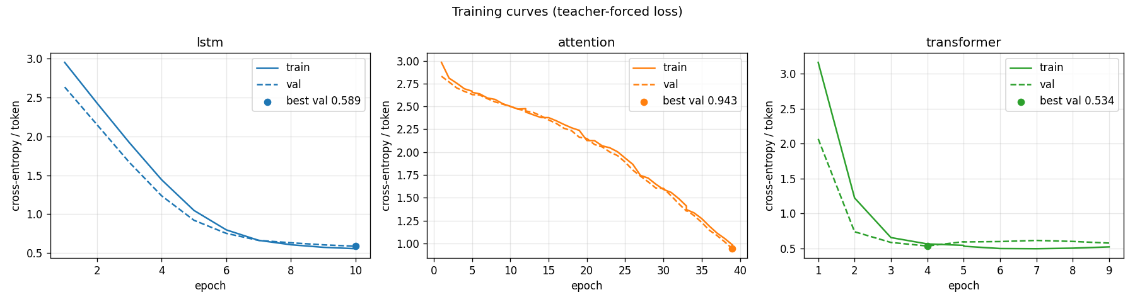
Entraînement
Teacher forcing — le vrai mot précédent en entrée, apprentissage stable.
Cross-entropy qui ignore <pad> ; gradient clipping ; AdamW + ReduceLROnPlateau.
Early stopping (patience 5) — on garde le meilleur checkpoint, pas le dernier.
Checkpoints atomiques + --resume : un entraînement interrompu reprend proprement.
Courbes du pipeline de test — les vraies courbes Flickr8k se génèrent avec plot_curves.py.
Notes:
Trois modèles, un seul script d'entraînement. Les courbes montrent la convergence et le point d'early stopping.

Slide 10
Évaluation : comparer une phrase à 5 références
Métrique | Idée | Quand l'utiliser
BLEU-1…4 | précision des n-grammes + pénalité de brièveté | standard, comparable aux papiers
METEOR | synonymes et racines, précision + rappel | crédit au sens, pas juste aux mots
CIDEr | n-grammes pondérés TF-IDF (consensus) | la métrique principale du captioning
SPICE | graphe de scène : objets, attributs, relations | correction sémantique
Le projet calcule BLEU-1..4 nativement (evaluate.py) ; METEOR/CIDEr/SPICE via pycocoevalcap.
Règle d'or : toujours lire de vraies captions en plus des chiffres — c'est le rôle de error_analysis.py.
Notes:
BLEU compte les mots communs ; CIDEr pondère par l'information ; SPICE compare le sens.

Slide 11
Trois décodeurs face à face
Modèle | Paramètres | Entraînement | Force | BLEU-4 attendu*
CNN + LSTM | 3,7 M | séquentiel | simple, rapide à coder | 0,17 – 0,21
+ Attention | 7,1 M | séquentiel (plus lent) | interprétable (heatmaps) | 0,21 – 0,25
Transformer | 13,7 M | parallèle (rapide) | meilleure qualité | 0,22 – 0,27
* fourchettes typiques sur Flickr8k — le tableau réel se génère avec compare_models.py après entraînement.
Le plus grand saut de qualité de l'histoire du domaine : l'ajout de l'attention.
Le Transformer gagne surtout avec plus de données — d'où le pré-entraînement massif (BLIP, GPT-4V).
Notes:
Chiffres de paramètres mesurés sur le projet ; BLEU à remplir après entraînement Flickr8k.

Slide 12
Analyse d'erreurs automatisée
Répétition
Trop court
« a dog dog on the … » — un bigramme revient en boucle
moins de 4 mots : le modèle « abandonne »
<unk>
Générique
mots hors vocabulaire — augmenter les données ou baisser le seuil
la même caption pour des images différentes
Étude de cas réelle : sur le dataset de test factice, error_analysis.py a diagnostiqué 100 % de captions « génériques » — le modèle disait la même phrase pour toutes les images. Un chiffre qui raconte immédiatement le problème.
Notes:
error_analysis.py score chaque caption, détecte 4 patterns d'échec et sort les 10 pires / meilleures.

Slide 13
Démo : l'app Streamlit
Upload d'une photo → caption générée en direct.
Sélecteur de modèle (lstm / attention / transformer).
Beam search réglable, mode greedy.
« Voir où le modèle regarde » : heatmap d'attention par mot.
Alternatives incluses dans le guide : API FastAPI, Hugging Face Spaces.
$ cd image-captioning
$ streamlit run app.py
Une démo vivante vaut dix slides : générer une caption sur une photo du jury.
Notes:
Lancer la démo en live : uploader une photo prise dans la salle.

Slide 14
Leçons apprises & perspectives
Leçons de debugging
Extensions possibles
Un contexte 2048-d écrase un embedding 256-d : équilibrer les échelles.
LayerNorm sur la mémoire image — sans elle, le Transformer plafonne.
Le test « overfitter un seul batch » sépare bug et lenteur.
Checkpoints atomiques : une interruption ne corrompt plus rien.
Fine-tuner l'encodeur (phase 2 du transfer learning).
SCST : optimiser CIDEr par renforcement.
Comparer avec BLIP-2 fine-tuné : classique vs moderne.
Captioning multilingue (français, arabe).
Merci — place à la démo.
Notes:
Terminer sur les bugs réels trouvés : c'est ce qui montre la maîtrise. Puis démo live.

